Slide 1
PING_COIN_GAME
ТЕМА: ИГРА
КРАТКОЕ ОПИСАНИЕ: >Слайд 2<
АВТОР: МЕХОНОШИН ЛЕОНИД АЛЕКСАНДРОВИЧ

Slide 2
КРАТКОЕ ОПИСАНИЕ:
При запуске игра генерирует количество монет от 0 до значения, введёное пользователем, потом игра просит ввести Скорость мяча и ускорение мяча при сборе монеты.
Мяч двигается по диагонали и собирает рандомное количество монет. Направление мяча по x и y можно изменять при помощи клавиш UP, Down, left, right. Если мяч залетит за пределы окна, то вы проиграли. Если все монеты собраны, то вы выиграли.
Какие темы необходимы для реализации: язык програмирования “Python”; библиотека “Pygame”.

Slide 3
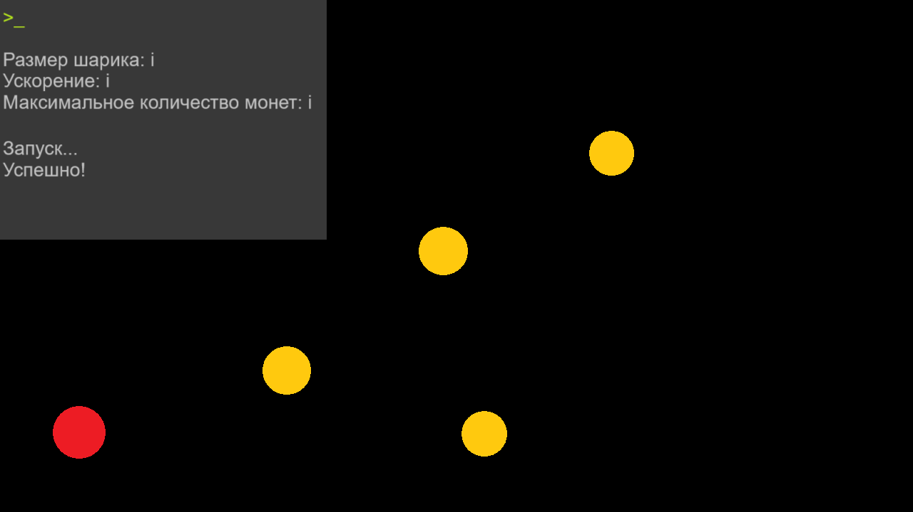
Что примерно хотелось получить:

